Slide 1
Gelişmiş Deniz Gözlemi: SAR Tabanlı Gemi Tespiti için CNN Algoritmalarının Kullanımı

Slide 2
Denizcilik sektörü, dünya ekonomisinde önemli bir yere sahip olup, küresel ticaretin büyük bir kısmı deniz taşımacılığı ile gerçekleşmektedir. Bu nedenle, deniz güvenliğinin sağlanması, gemi trafiğinin düzenlenmesi ve yasa dışı faaliyetlerin önlenmesi gibi konular büyük önem taşımaktadır. Gemi tespit sistemleri, deniz gözetiminde kritik bir rol oynayarak sahil güvenlik, liman yönetimi, çevresel izleme ve arama kurtarma operasyonlarına destek sağlamaktadır.
Geleneksel gemi tespit yöntemleri genellikle görsel gözlem ve AIS (Otomatik Tanımlama Sistemi) gibi sistemlere dayanmaktadır. Ancak bu yöntemler hava koşullarına bağlı olarak etkinliğini kaybedebilir veya AIS cihazı taşımayan yasa dışı gemileri tespit edemez. Bu bağlamda, radar tabanlı gözlem sistemleri, özellikle SAR (Sentetik Açıklıklı Radar) teknolojisi, olumsuz hava koşullarından etkilenmeden yüksek çözünürlüklü görüntüler sağlayarak gemi tespitinde devrim niteliğinde bir çözüm sunmaktadır.
Bu çalışmada, SAR görüntüleri ile Faster R-CNN derin öğrenme algoritmasının bir araya getirilerek gemi tespitinde kullanılması ele alınmıştır. Çalışmada kullanılan veriler, Avrupa Uzay Ajansı (ESA) tarafından işletilen Sentinel-1 uydusuna ait olup, radar görüntülerinin işlenmesiyle gemi konumları belirlenmiştir.

Slide 3
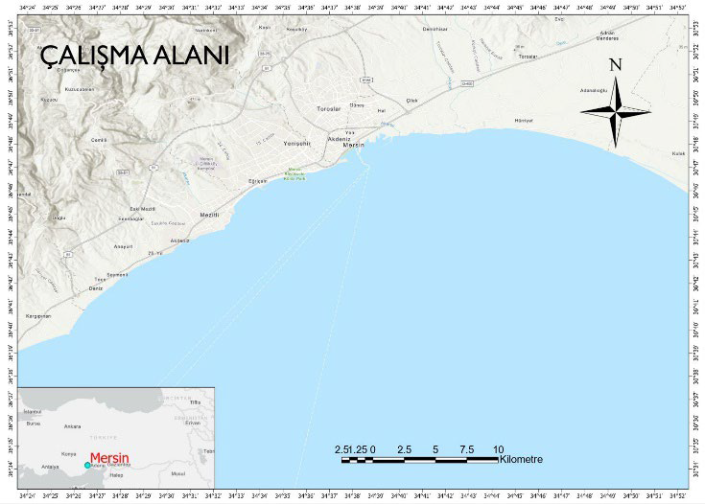
Çalışma Alanı
Mersin Limanı'nın Stratejik Önemi
Mersin Limanı, Türkiye'nin en büyük ve en işlek limanlarından biri olup, Akdeniz kıyısında stratejik bir konumda yer almaktadır. Bu liman, Avrupa, Orta Doğu ve Asya arasında bir köprü görevi görmekte ve farklı türde birçok gemiyi barındırmaktadır.
Gemi Çeşitliliği
Ticari gemilerin yanı sıra, balıkçı tekneleri, yolcu gemileri ve askeri gemiler de bu bölgede sıklıkla bulunmaktadır. Çalışmada, Mersin Limanı'nın yoğun gemi trafiğine sahip olması nedeniyle gemi tespit algoritmalarını test etmek için uygun bir çalışma alanı olduğu belirlenmiştir.

Slide 4
Kullanılan Veri ve Teknikler
Sentinel-1 Uydusu
Çalışmada kullanılan veri kaynağı Sentinel-1 uydusuna aittir. Sentinel-1, SAR teknolojisini kullanarak gece ve gündüz fark etmeksizin yüksek çözünürlüklü görüntüler elde edebilen bir uydu sistemidir. Çalışmada özellikle VH polarizasyonlu SAR verileri tercih edilmiştir.
Faster R-CNN Algoritması
SAR görüntülerinin işlenmesi ve gemi tespitinin gerçekleştirilmesi için Faster R-CNN algoritması kullanılmıştır. Faster R-CNN, nesne tespitinde son derece başarılı bir algoritma olup, bölge öneri ağı (RPN) ve nesne sınıflandırma ağı olmak üzere iki ana bileşene sahiptir. RPN, giriş görüntüsünde potansiyel gemi bölgelerini belirlerken, nesne sınıflandırma ağı bu bölgeleri analiz ederek gemi olup olmadığını tespit etmektedir.
Veri İşleme
SAR verileri, önce gürültü giderme ve kontrast iyileştirme gibi ön işleme aşamalarından geçirilmiş, ardından Faster R-CNN modeline eğitim verisi olarak sunulmuştur. Modelin performansı doğruluk (accuracy), kesinlik (precision) ve geri çağırma (recall) gibi metrikler kullanılarak değerlendirilmiştir.

Slide 5
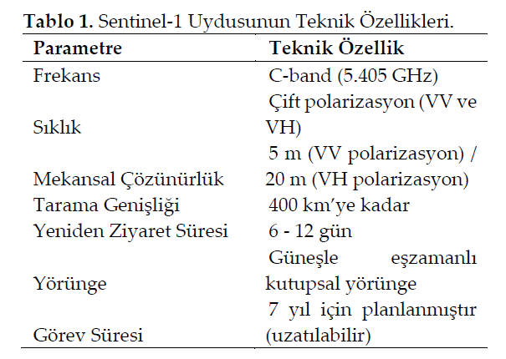

Slide 6
Algoritma Performansı
86.11%
84.54%
89.03%
Doğruluk Oranı
Kesinlik
Geri Çağırma
Faster R-CNN modelinin genel tespit başarısı
Gerçek gemilerin ne kadarının tespit edilebildiği
Tespit edilen gemilerin gerçek gemi olma oranı
Faster R-CNN mimarisi kullanılarak Sentinel-1 VH SAR görüntüleri üzerinde gerçekleştirilen gemi tespit çalışmaları sonucunda oldukça başarılı sonuçlar elde edilmiştir. Model, farklı boyut ve türdeki gemileri yüksek doğruluk oranlarıyla tespit edebilmiştir.

Slide 7
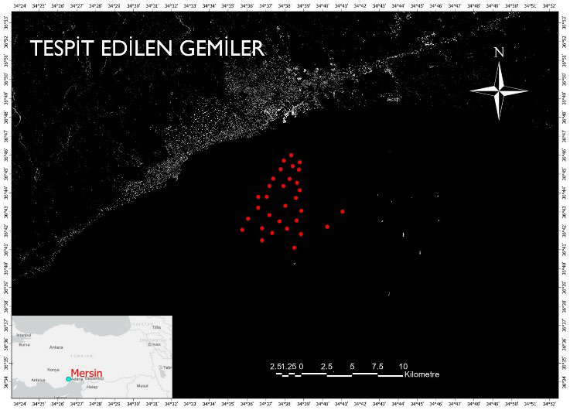

Slide 8



Tespit Sonuçları
Gemi Türlerinin Tespiti
Önerilen yöntem, büyük kargo gemileri, balıkçı tekneleri ve yolcu gemileri gibi farklı gemi türlerini başarılı bir şekilde tespit edebilmiştir. Algoritmanın yanlış pozitif oranı düşük seviyede olup, tespit edilen gemilerin büyük bir kısmı gerçek gemiler olarak doğrulanmıştır.
Harita Üzerinde İşaretleme
Tespit edilen gemiler harita üzerine işaretlenmiş ve bölgelerdeki gemi yoğunlukları analiz edilmiştir. Özellikle yoğun ticaretin olduğu liman bölgelerinde gemi hareketleri başarılı bir şekilde takip edilmiştir.
Performans Karşılaştırması
Sonuçlar, Faster R-CNN modelinin radar görüntüleri üzerinde başarılı bir performans sergilediğini ve denizcilik uygulamaları için etkin bir yöntem sunduğunu göstermektedir.

Slide 9
Sonuçlar ve Gelecek Çalışmalar
Mevcut Başarı
Bu çalışma, SAR tabanlı gemi tespitinde derin öğrenme algoritmalarının etkinliğini kanıtlamakla birlikte, deniz güvenliği ve gözetimi açısından yeni araştırma alanları açmaktadır.
Gelecek Çalışmalar
Gelecekteki çalışmalar, algoritmanın farklı SAR veri setleri ile test edilmesi ve gerçek zamanlı uygulamalar için optimize edilmesini kapsayabilir. Ayrıca, SAR görüntülerinin yüksek çözünürlüklü versiyonları kullanılarak daha küçük ve karmaşık gemilerin tespit edilebilirliği artırılabilir.
AIS Entegrasyonu
Bunun yanında, AIS verileri ile SAR tabanlı gemi tespiti birleştirilerek gemi sınıflandırma doğruluğu yükseltilebilir.
Sektörel Uygulama
Büyük ölçekli veri kümeleri ile eğitilmiş modellerin denizcilik sektörüne entegrasyonu sayesinde, ticaret yolları ve liman güvenliğinin sağlanmasına katkıda bulunulabilir.

Slide 10
GEMİ TESPİTİ UYGULAMASINDA YOLOV8 VE YOLOV9 ALGORİTMALARININ PERFORMANS DEĞERLENDİRMESİ

Slide 11
Gemi tespiti, deniz gözetimi ve izleme süreçlerinde kritik bir öneme sahiptir. Otomatik balıkçılık yönetimi, göçmen izleme, deniz kurtarma operasyonları ve askeri uygulamalar gibi çeşitli alanlarda kullanılmaktadır. Geleneksel yöntemlerin yüksek maliyet ve zaman kaybı gibi dezavantajları nedeniyle, bilgisayarlı görme ve makine öğrenmesi tabanlı yöntemler öne çıkmaktadır. Uzaktan algılama teknolojileri, yüksek kapsama alanı ve düşük maliyet avantajları nedeniyle gemi izleme için tercih edilen birincil yöntemler arasına girmiştir.
Bilgisayarlı görme ve derin öğrenme teknikleri, nesne tespiti alanında büyük ilerlemeler kaydetmiştir. Bu bağlamda, YOLO (You Only Look Once) mimarileri hızlı ve doğru tespit yapabilme yetenekleri nedeniyle yaygın olarak kullanılmaktadır. YOLO tabanlı modeller, nesneleri tek bir geçişte algılayarak işlem süresini önemli ölçüde azaltmaktadır. YOLOv8 ve YOLOv9'un gelişmiş özellikleri, gemi tespiti uygulamalarında etkinliğini artırmaktadır.
Bu çalışmada, YOLOv8 ve YOLOv9 modelleri kullanılarak uzaktan algılama ile gemi tespiti gerçekleştirilmiş ve bu iki modelin performansları kapsamlı bir şekilde karşılaştırılmıştır. Modellerin eğitim süreçleri, doğrulukları ve genel başarıları farklı metriklerle analiz edilmiştir.

Slide 12
YOLO Algoritması
Temel Yapı
1
YOLO, nesne tespiti problemini tek bir regresyon problemi olarak ele alarak hesaplama karmaşıklığını düşürmektedir. YOLO mimarileri, omurga (backbone), boyun (neck) ve baş (head) olmak üzere üç ana bileşenden oluşmaktadır.
2
Gelişim Süreci
YOLOv1'den YOLOv9'a kadar birçok sürüm geliştirilmiş olup, her yeni sürümde çeşitli optimizasyonlar yapılmıştır. YOLOv8 ve YOLOv9, önceki sürümlere kıyasla daha hızlı ve daha doğru nesne tespiti yapabilmek için geliştirilmiş ileri seviye algoritmalardır.

Slide 13
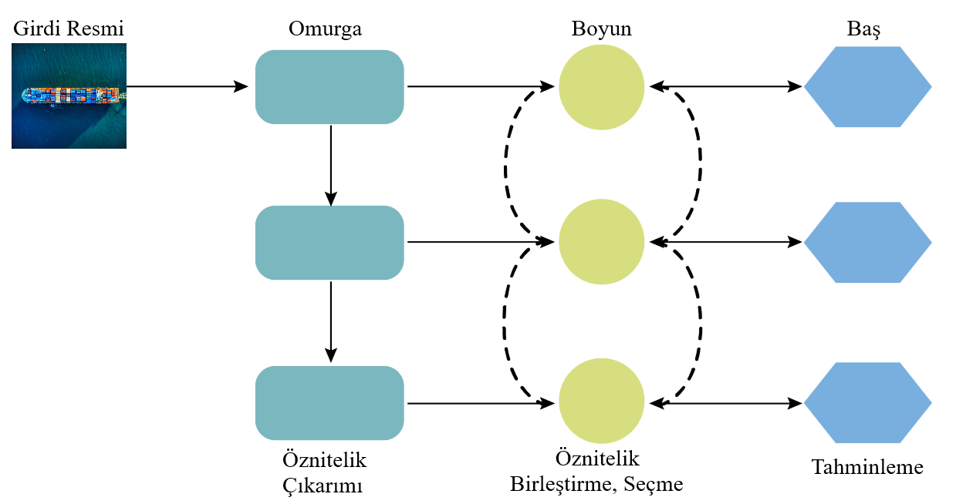
Şekil 2. YOLO Mimarisinin Bölümleri

Slide 14
YOLOv8 Algoritması
YOLOv8, Ocak 2023'te Ultralytics tarafından tanıtılmıştır. Bu model, önceki versiyonlara kıyasla daha iyi optimizasyonlara ve gelişmiş özellik haritalarına sahiptir. Geliştirilmiş kayıp fonksiyonları, C2f (Cross Stage Partial) modülü ve optimize edilmiş NMS (Non-Maximum Suppression) süreci sayesinde daha hızlı ve verimli bir nesne tespiti sağlamaktadır. YOLOv8, farklı çözünürlüklerdeki görüntüleri daha iyi işleyerek küçük ve büyük nesneleri tespit etme başarısını artırmaktadır.

Slide 15
YOLOv9 Algoritması
YOLOv9, CSPDarknet53 omurga ağına dayanmakta ve RepNCSPELAN4 modülü sayesinde önceki YOLO versiyonlarından daha yüksek doğruluk sağlamaktadır. Bu model, farklı ölçeklerde özellik haritalarını birleştirerek tespit başarısını artırmaktadır. YOLOv9, önceki sürümlere kıyasla daha iyi gradyan yayılımı ve öğrenme hızı sunarak daha kısa sürede yüksek doğruluğa ulaşabilmektedir.

Slide 16
Veri Seti
Veri Seti İçeriği
Görüntü Çeşitliliği
Ön İşleme
Bu çalışmada, 1658 uydu görüntüsünden oluşan "Ships in Google Earth" veri seti kullanılmıştır. Veri seti, eğitim (%86), doğrulama (%10) ve test (%5) olarak üç gruba ayrılmıştır.
Görüntüler, farklı hava koşullarını, değişen ışık seviyelerini ve farklı açılardaki gemi resimlerini içermektedir. Bu çeşitlilik, modellerin gerçek dünya koşullarına daha iyi uyum sağlamasına olanak tanımaktadır.
Görüntüler 640x640 piksele ölçeklendirilmiş ve veri artırma teknikleri (flip, döndürme vb.) uygulanmıştır.

Slide 17
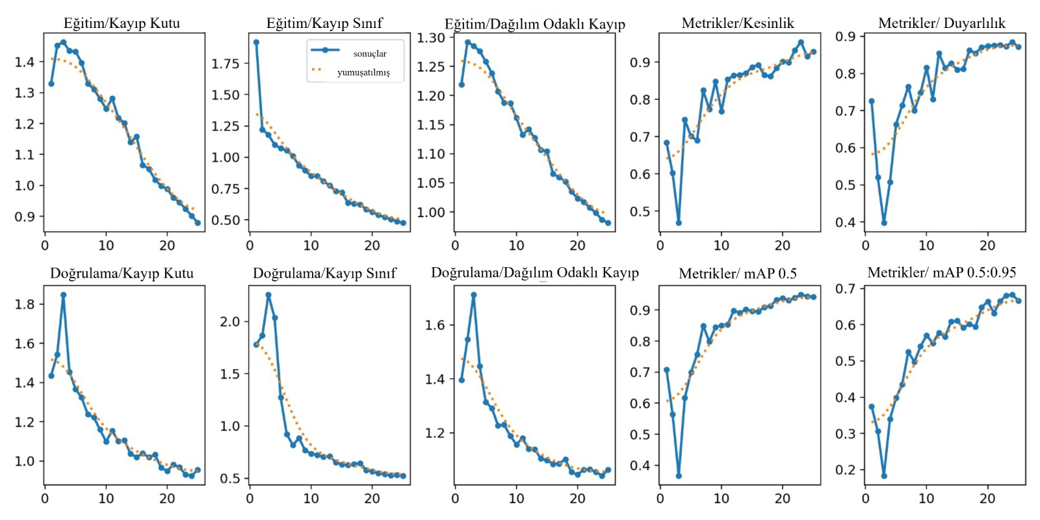
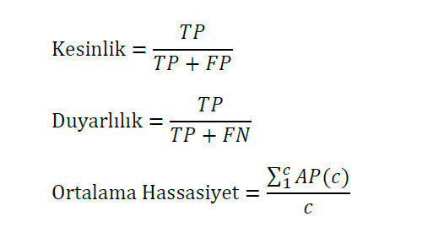
Araştırma Bulguları
Modeller, 25 iterasyon boyunca eğitilmiş ve kesinlik, duyarlılık ve ortalama hassasiyet (mAP) metrikleri ile değerlendirilmiştir.
Burada TP (doğru pozitif), FP (yanlış pozitif), FN (yanlış negatif) değerlerini ifade etmektedir.

Slide 18
Eğitim süreci boyunca YOLOv8 ve YOLOv9'un kayıp değerleri düşüş göstermiştir. YOLOv9 başlangıçta daha hızlı yakınsama göstermiş ve genel doğruluk açısından daha üstün performans sergilemiştir. Ancak YOLOv8, stabil eğitim eğrileriyle dikkat çekmiştir.
YOLOv9’un kesinlik ve duyarlılık değerleri başlangıçta daha yüksek olup, mAP açısından da YOLOv8'e göre üstünlük sağlamıştır. YOLOv8'in eğitim süreci daha stabil ilerlemiş, ancak YOLOv9 daha yüksek hassasiyet ile küçük ve kısmen gizli nesneleri tespitte daha başarılı olmuştur.

Slide 19
Tartışma ve Sonuç
YOLOv8 ve YOLOv9 mimarileri, gemi tespiti için başarılı sonuçlar vermiştir. YOLOv9, hızlı yakınsama ve daha yüksek genel doğruluk sağlaması nedeniyle te edilebilir bir model olarak öne çıkmaktadır. Ancak, daha geniş veri setleri ve farklı gemi türleri ile yarcihpılan çalışmalarda model seçimi uygulama gereksinimlerine göre değişebilir.
YOLOv8 daha dengeli ve stabil bir eğitim süreci sunarken, YOLOv9 daha hızlı öğrenme yeteneği ile dikkat çekmektedir. Gelecekteki çalışmalarda, YOLO mimarilerinin daha geniş kapsamlı deniz araçları veri setleri ile test edilmesi önerilmektedir. Ayrıca, farklı hiperparametre ayarları ve optimizasyon teknikleri kullanılarak bu modellerin performanslarının artırılması planlanmaktadır.

Slide 20
Mask R-CNN ile Uydu Görüntülerinde Gemi Tespiti

Slide 21
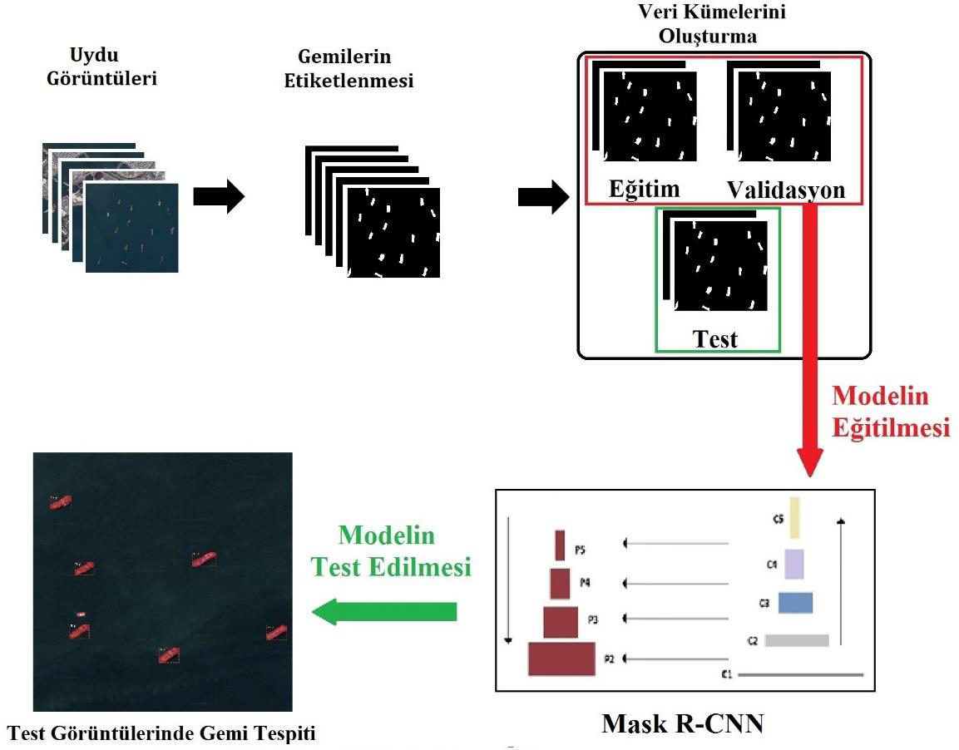
Gemi tespiti, deniz güvenliği, lojistik, ulusal savunma ve çevresel izleme gibi alanlarda kritik öneme sahiptir. Uydu görüntülerinin artan çözünürlük kapasitesi ve gelişen yapay zeka teknolojileri sayesinde, otomatik gemi tespit sistemleri çok daha etkili hale gelmiştir. Özellikle deniz trafiğinin yoğun olduğu bölgelerde, gemi hareketlerinin izlenmesi ve kayıt altına alınması, hem ticari hem de güvenlik açısından büyük bir önem taşımaktadır.
Bu çalışma, Mask R-CNN modelini kullanarak optik uydu görüntülerinde gemi tespitini amaçlamaktadır. Mask R-CNN, nesne algılama ve segmentasyon konusunda başarılı bir bölge-tabanlı konvolüsyonel sinir ağı (CNN) modelidir. Modelin başarısı, önceki yaklaşımlara göre daha hassas tahmin yapabilme kabiliyetinden kaynaklanmaktadır. Çalışma kapsamında, modelin etkinliği test edilerek hangi durumlarda başarı oranının arttığı veya azaldığı analiz edilmiştir.

Slide 22
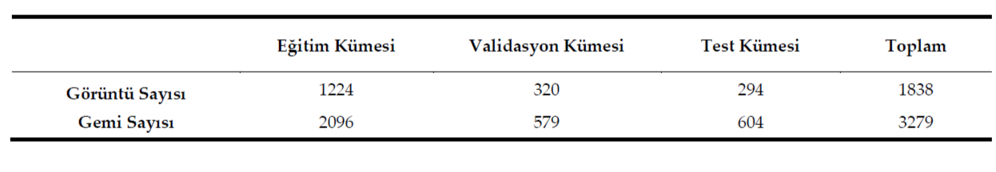
2. Veri Setleri ve Kullanılan Yöntem
Bu çalışma, Google Earth tarafından sağlanan 1 metre mekansal çözünürlükte ve Geotiff formatında 1838 uydu görüntüsünü kullanmaktadır. Veriler, farklı coğrafi konumlarda bulunan limanlar, açık deniz bölgeleri ve iç su yollarını içermektedir.
Gemi tespiti için görüntüler Coğrafi Bilgi Sistemleri (GIS) yazılımı kullanılarak elle etiketlenmiş ve maskelerle işaretlenmiştir. Bu süreç, modelin doğruluğunu artırmak için kritik bir aşama olarak kabul edilmektedir. Özellikle düşük çözünürlüklü görüntülerde gemilerin sınırlarının belirlenmesi daha zorlu bir süreç olduğundan, manuel etiketleme ile elde edilen doğruluk oranları artırılmıştır.

Slide 23
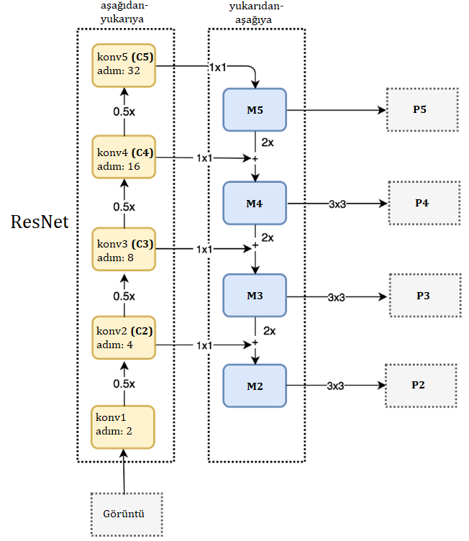
2.1 Mask R-CNN Modeli ve Çalışma Prensibi
Mask R-CNN, bölge öneri ağı (Region Proposal Network - RPN) ve konvolüsyonel sinir ağı (CNN) tabanlı çalışan iki aşamalı bir nesne tespit modelidir.
Mask R-CNN modelinde şu aşamalar gerçekleştirilir:
Özellik çıkarma ağı (Feature Extraction): Girdi görüntü CNN katmanlarından geçirilerek özellik haritaları oluşturulur.
Bölge öneri ağı (RPN): Potansiyel nesne konumları belirlenir.
RoI Hizalama (Region of Interest - RoI): Önerilen alanlar belli bir formata getirerek modellenir.
Mask segmentasyonu: Görüntünün her bölgesi için maskeleme yapılır ve gemiler belirlenir.

Slide 24
3. Modelin Eğitimi
Mask R-CNN modeli, COCO veri setiyle ön-eğitimli ResNet-101 omurga ağı kullanılarak öğrenilmiştir. Modelin eğitiminde:
80.000 iterasyon yapılmıştır.
Öğrenme oranı başlangıçta 0.001 olarak belirlenmiştir.
Momentum değeri 0.9, Stokastik Gradyan İnişi (SGD) kullanılmıştır.
Deneyler Ubuntu 16.04, Intel i7-6850k işlemcili, 64 GB RAM ve Nvidia GeForce GTX 1080 Ti ekran kartıyla gerçekleştirilmiştir.

Slide 25
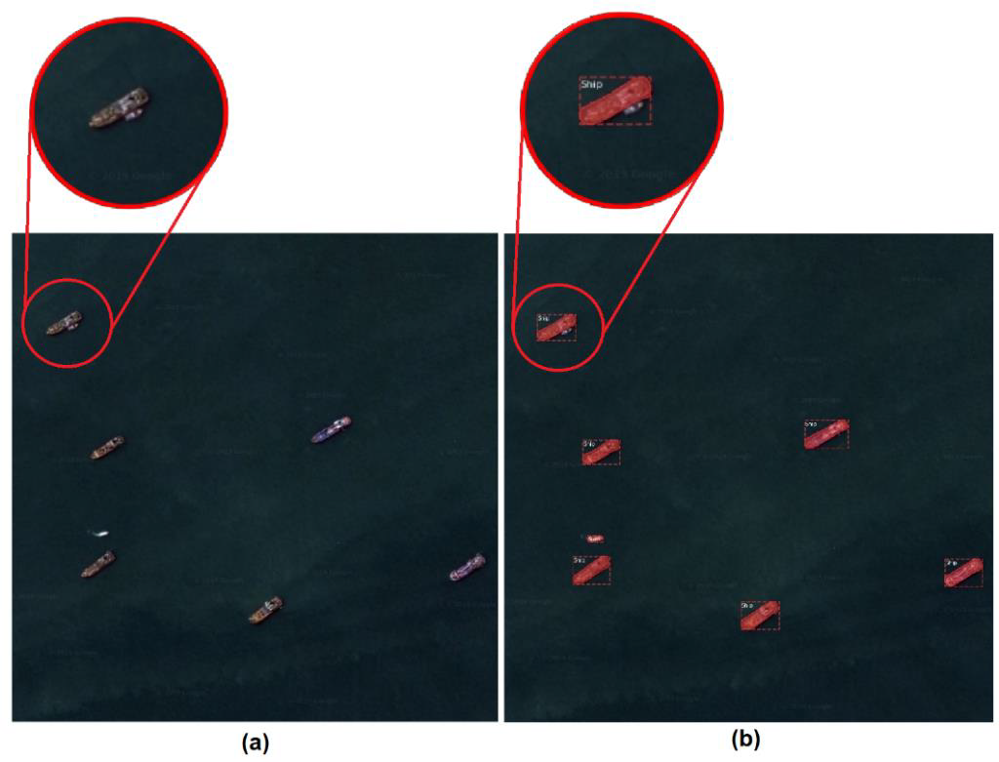
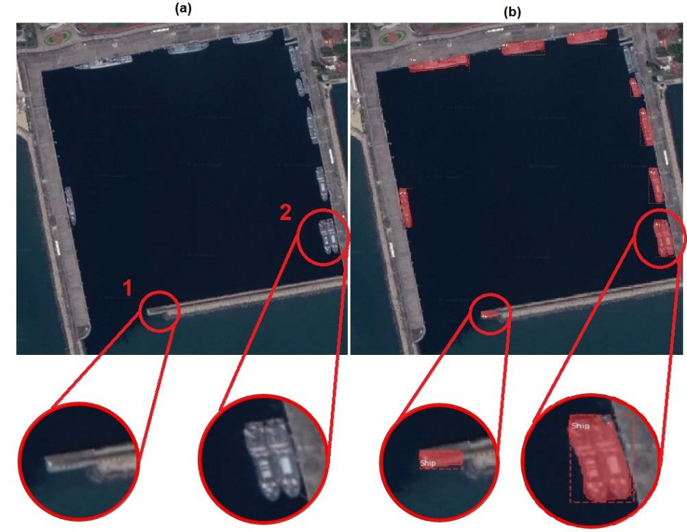
4. Değerlendirme Metrikleri ve Sonuçlar
Mask R-CNN modeli, aşağıdaki değerlendirme metrikleriyle analiz edilmiştir:
Kesinlik (Precision): 0.9058
Geri getirme (Recall): 0.9238
F1-Skoru: 0.9148
Modelin test verisindeki 604 gemiden 558'ini doğru tespit etmiş, 46'sını gözden kaçırmış ve 58 yanlış alarm vermiştir.

Slide 26
4.1 Modelin Zorlukları ve Kısıtlamaları
Birbirine yakın gemiler tek bir nesne olarak algılanabilmektedir.
Karaya yanaşmış gemiler bazen model tarafından fark edilememektedir.
Bölge öneri ağı (RPN), nesne tahmininde bazen hatalar yapmaktadır.

Slide 27
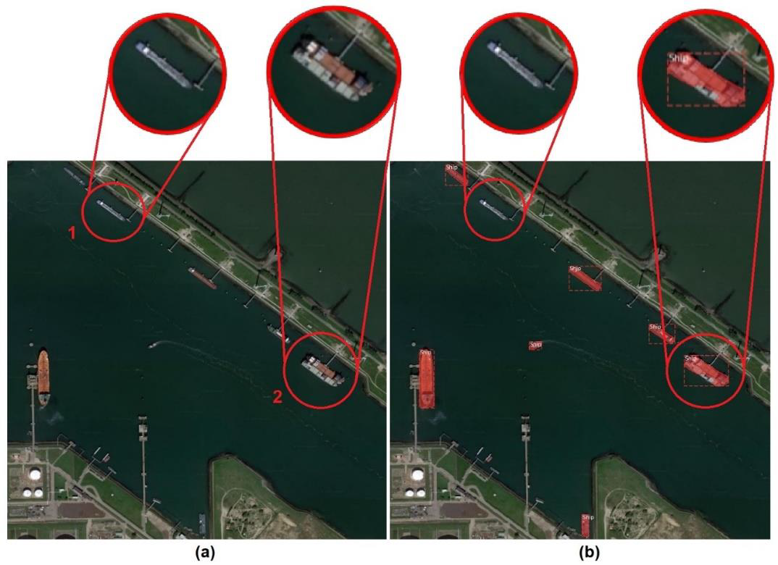
5. Gelecek Çalışmalar ve Çıkarımlar
Mask R-CNN modeli uydu görüntülerinde gemi tespiti için güçlü bir yaklaşım sunmaktadır. Gelecek çalışmalar için şu iyileştirmeler düşünülmektedir:
YOLO ve Faster R-CNN gibi farklı nesne tespit modelleriyle karşılaştırma yapılmalıdır.
Veri seti genişletilmeli ve yeni uydu görüntüleri ile model tekrar eğitilmelidir.
Daha güçlü donanımlar kullanarak modelin eğitim süreci hızlandırılmalıdır.
Gece ve düşük ışık koşullarında çalışan bir versiyon geliştirilmelidir.
Deniz trafiği tahminleri ve rota analizi için entegre bir sistem oluşturulmalıdır.
Bu çalışma, Eskişehir Teknik Üniversitesi BAP Komisyonu tarafından desteklenmiş ve "Uzaktan Algılama Görüntülerinde Derin Öğrenme Temelli Nesne Tespiti" doktora tezinin bir parçası olarak gerçekleştirilmiştir.

